Slide 1

Praktikum: LLM Agenten in Computerspielen
Cedric Beck & Felix Koppe

Slide 2
Gliederung
Spielidee
Sprache: STT & TTS
Aufbau
LLM-Kommandos
Lektionen

Slide 3
Spielidee

Slide 4
Spielidee:
Echtzeit-Interaktion
Latenz kritisch
Potenzial von LLMs ausschöpfen
“freies Sprechen”

Slide 5

Spielidee:
Geiselnahme
Spieler ist der Verhandler
verschiedene Situationen
→ Pressekonferenz
→ Verhandlung mit Geiselnehmer

Slide 6
Sprache: STT & TTS

Slide 7
Sprache:
Für Spieler Speech To Text
Für die LLM Text To Speech
(könnte Serverseitig stattfinden)

Slide 8
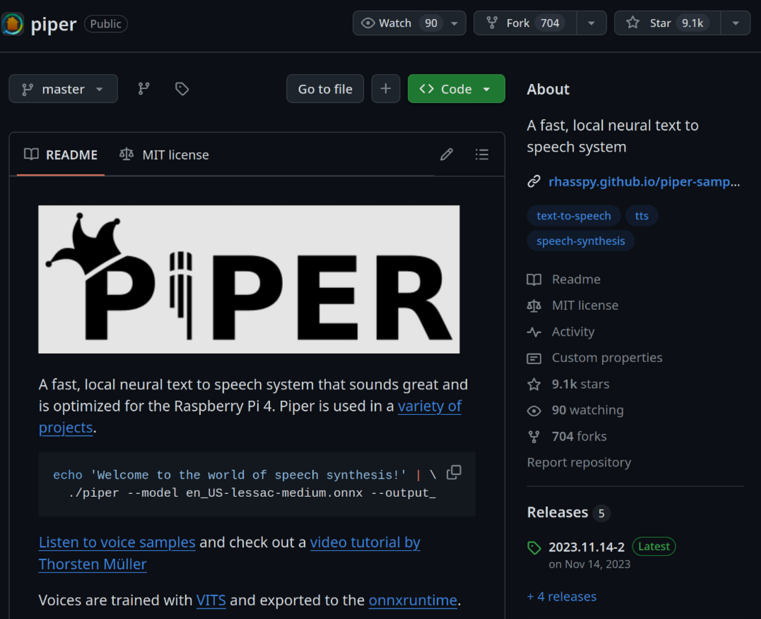
Sprache (TTS)
Piper
schnell
schlechte Sprachqualität

Slide 9
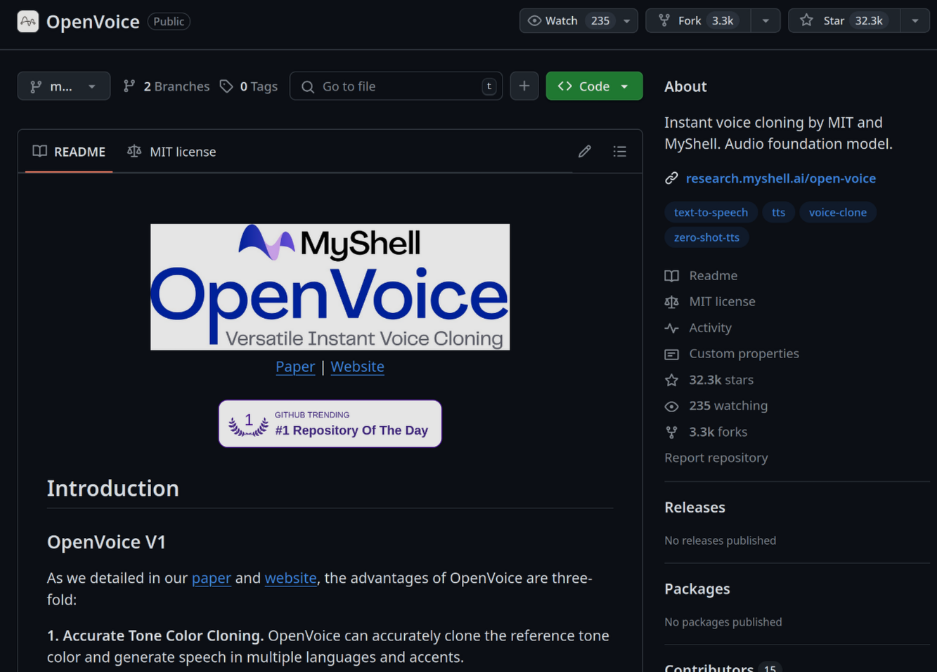
Sprache (TTS)
Piper
schnell
schlechte Sprachqualität
OpenVoiceV2
sehr langsam
sehr gute Qualität (Voice Cloning)

Slide 10
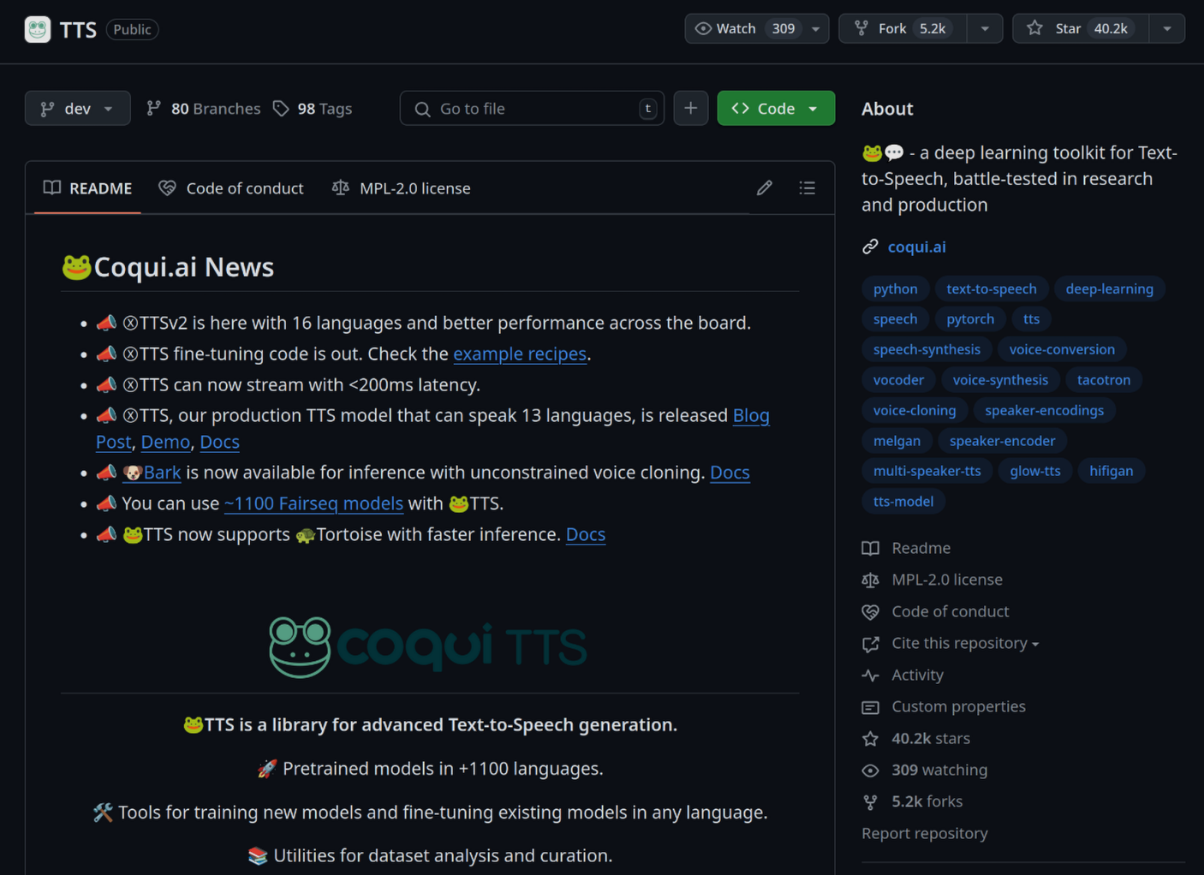
Sprache (TTS)
Piper
schnell
schlechte Sprachqualität
OpenVoiceV2
sehr langsam
sehr gute Qualität (Voice Cloning)
CoquiTTS
etwas langsamer (CPU & GPU)
trotzdem gute Qualität mit richtigem
Model

Slide 11
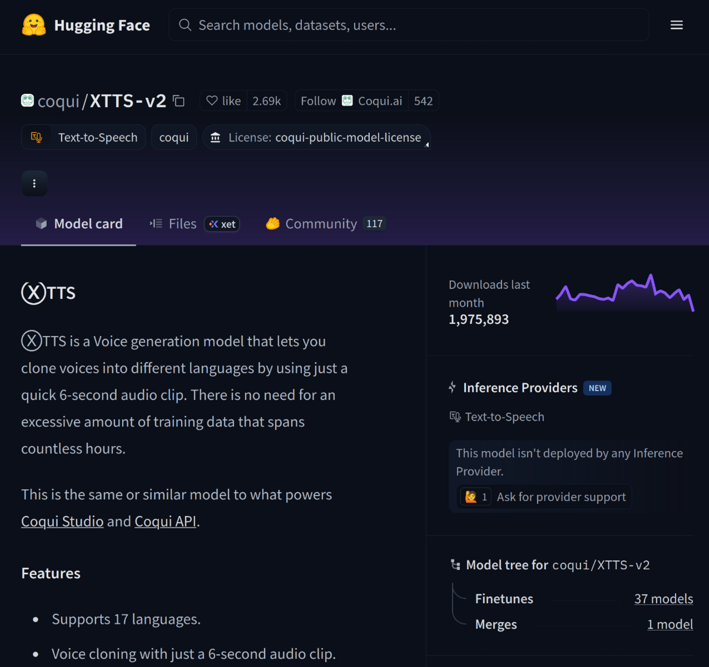
Sprache (TTS)
Piper
schnell
schlechte Sprachqualität
OpenVoiceV2
sehr langsam
sehr gute Qualität (Voice Cloning)
CoquiTTS
etwas langsamer (CPU & GPU)
trotzdem gute Qualität mit richtigem
Model
XTTS-v2 (57 speaker)

Slide 12
Sprache (TTS)
Demo TTS
“Technology is evolving fast. And now, even voices like mine can speak to you in ways you've never imagined.”
Model | Speaker | Time CPU (Ryzen 7 5800X) | Time GPU (RTX4070super)
CoquiTTS (xTTS-v2) | Viktor Menelaos | 10.44s | 1.14s
 | Damien Black
 | Luis Moray
 | Szofi Granger
Piper | Thorsten (DE)

Slide 13
Sprache (TTS)
Demo TTS
“Technology is evolving fast. And now, even voices like mine can speak to you in ways you've never imagined.”
Model | Speaker | Time CPU (Ryzen 7 5800X) | Time GPU (RTX4070super)
CoquiTTS (xTTS-v2) | Viktor Menelaos | 10.44s | 1.14s
 | Damien Black | 10.09s | 1.17s
 | Luis Moray
 | Szofi Granger
Piper | Thorsten (DE)

Slide 14
Sprache (TTS)
Demo TTS
“Technology is evolving fast. And now, even voices like mine can speak to you in ways you've never imagined.”
Model | Speaker | Time CPU (Ryzen 7 5800X) | Time GPU (RTX4070super)
CoquiTTS (xTTS-v2) | Viktor Menelaos | 10.44s | 1.14s
 | Damien Black | 10.09s | 1.17s
 | Luis Moray | 11.54s | 1.15s
 | Szofi Granger
Piper | Thorsten (DE)

Slide 15
Sprache (TTS)
Demo TTS
“Technology is evolving fast. And now, even voices like mine can speak to you in ways you've never imagined.”
Model | Speaker | Time CPU (Ryzen 7 5800X) | Time GPU (RTX4070super)
CoquiTTS (xTTS-v2) | Viktor Menelaos | 10.44s | 1.14s
 | Damien Black | 10.09s | 1.17s
 | Luis Moray | 11.54s | 1.15s
 | Szofi Granger | 11.96s | 1.2s
Piper | Thorsten (DE)

Slide 16
Sprache (TTS)
Demo TTS
“Technology is evolving fast. And now, even voices like mine can speak to you in ways you've never imagined.”
Model | Speaker | Time CPU (Ryzen 7 5800X) | Time GPU (RTX4070super)
CoquiTTS (xTTS-v2) | Viktor Menelaos | 10.44s | 1.14s
 | Damien Black | 10.09s | 1.17s
 | Luis Moray | 11.54s | 1.15s
 | Szofi Granger | 11.96s | 1.2s
Piper | Thorsten (DE) | 0,26s | -

Slide 17
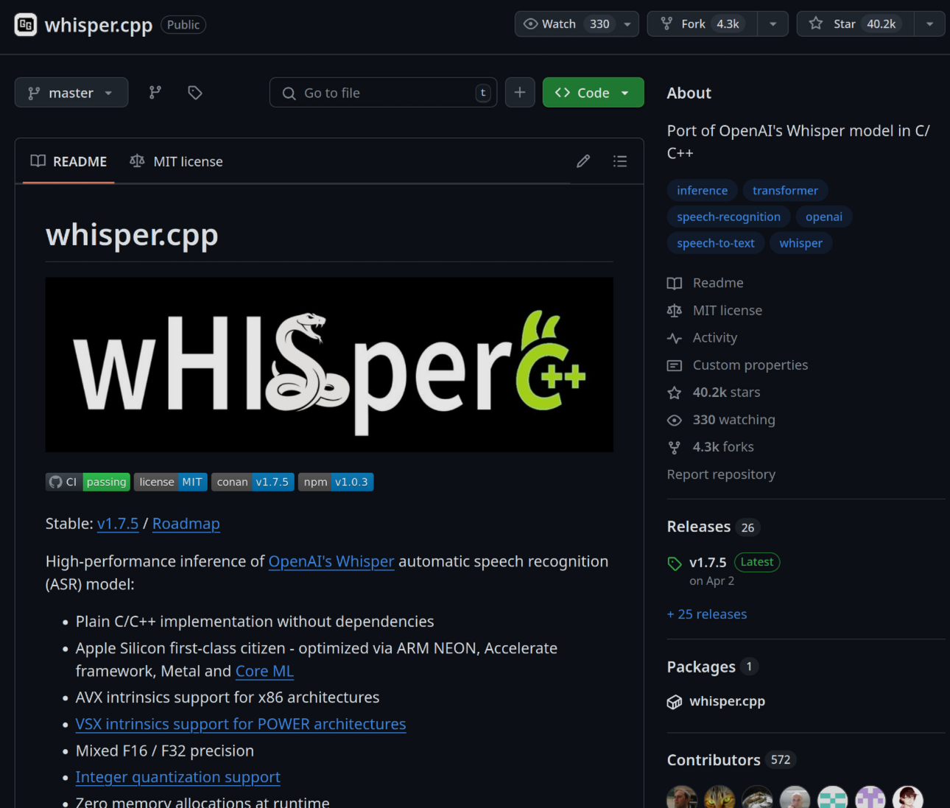
Sprache (STT)
STT
Keine Voice activity detection → Press To Talk
whisper.cpp
C++ executable
GPU support

Slide 18
Demo
STT → LLM → TTS STT: CUDA oder Vulkan TTS: CUDA oder CPU

Slide 19
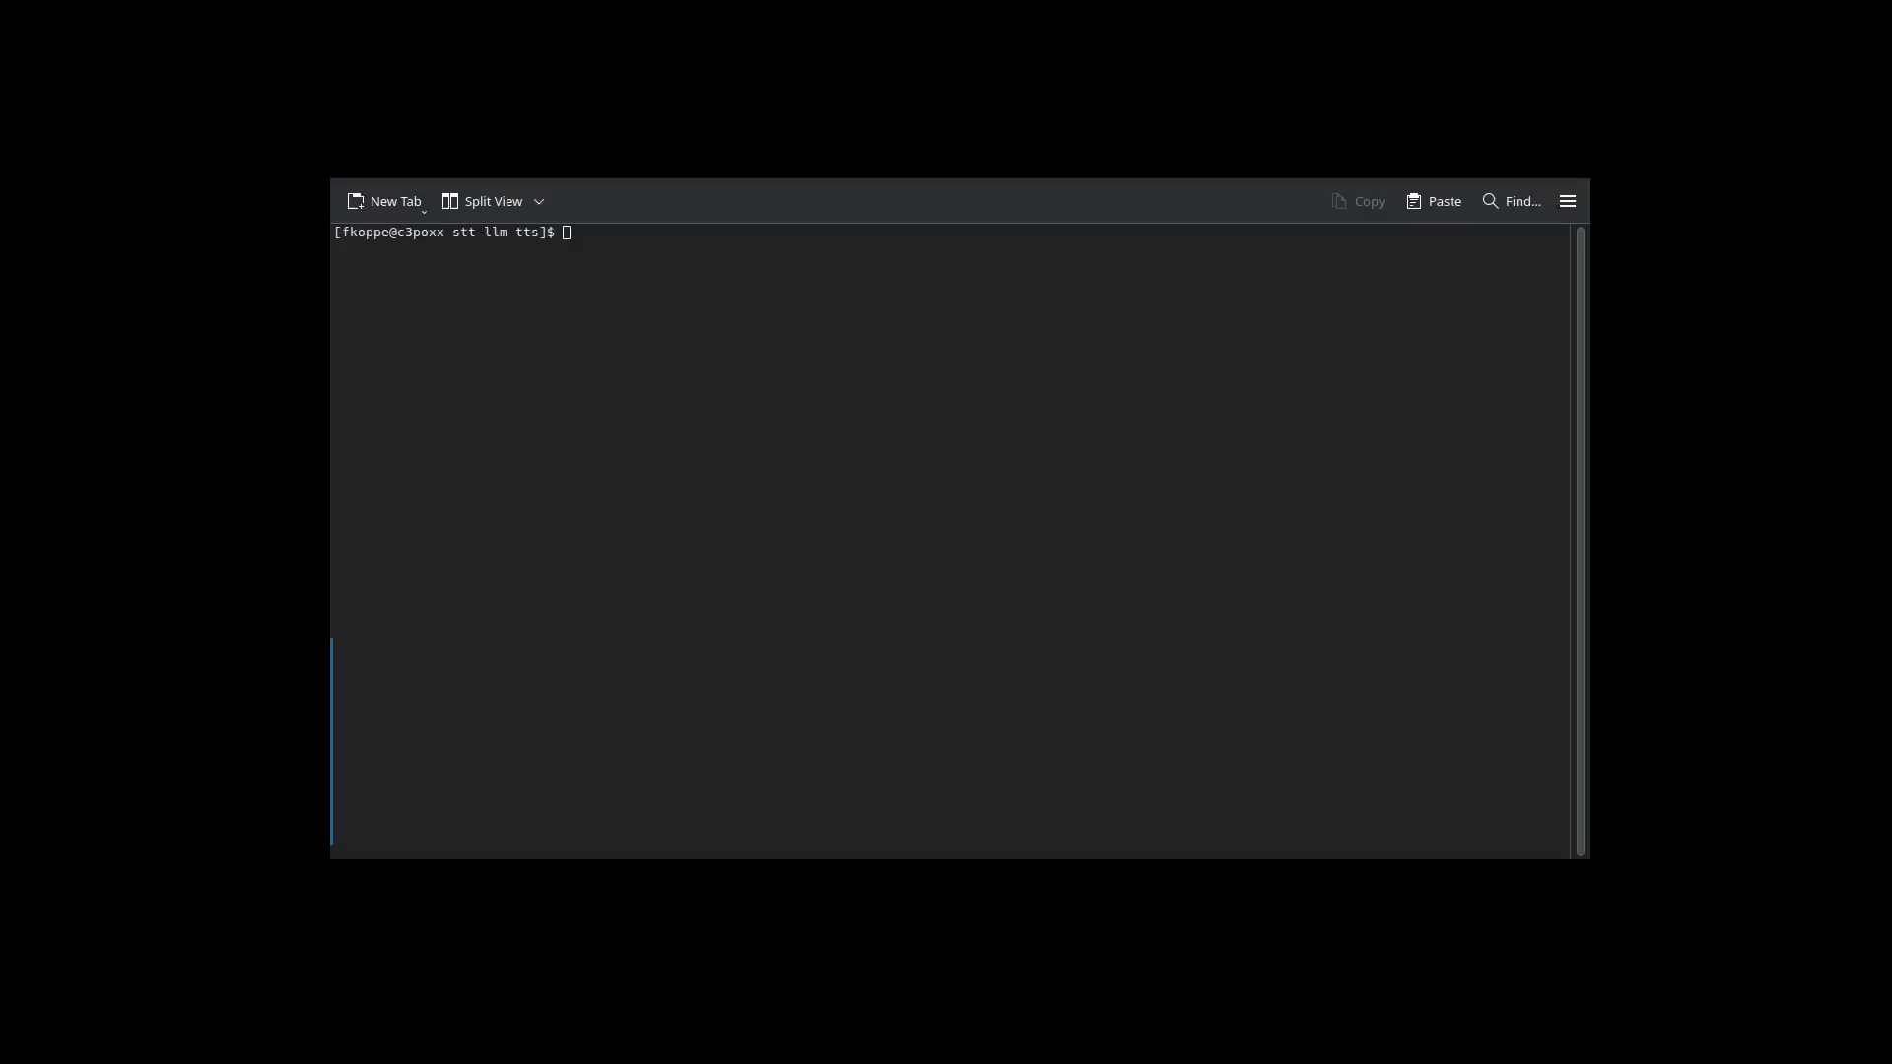
DEMO

Slide 20
Aufbau

Slide 21
LLM:
mistral-small-25b (Server)
Python-Demo (845 Zeilen)
Spiel auf Englisch → TTS

Slide 22
Aufbau:
Mehrere Modelle
Idee: → Halluzinationen vermeiden → Kontext klein halten
STORY, GAMEMASTER, SPEAKER

Slide 23
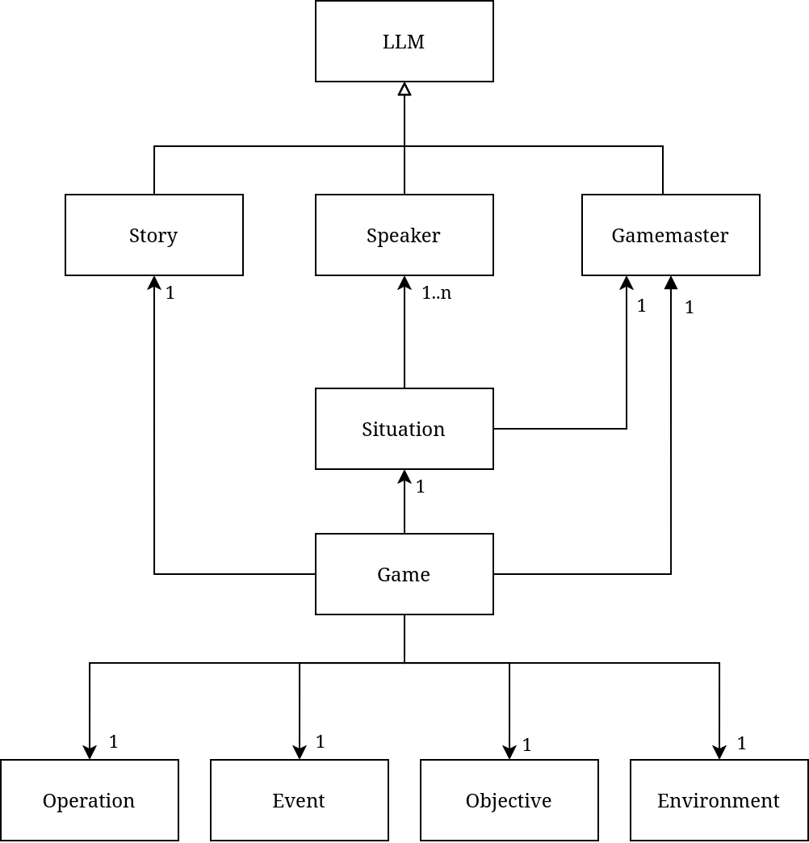
LLM:

Slide 24
Vorbereitung:
Story wird von LLM vorbereitet
Steckbriefe für Hostagetaker und Reporter
LLM legt Tageszeit und Setting fest

Slide 25
Vorbereitung:
Start Prompt pro Aufgabe (STORY, GAMEMASTER, SPEAKER)
Zusätzlich pro Roller (HOSTAGETAKER, REPORTER)

Slide 26
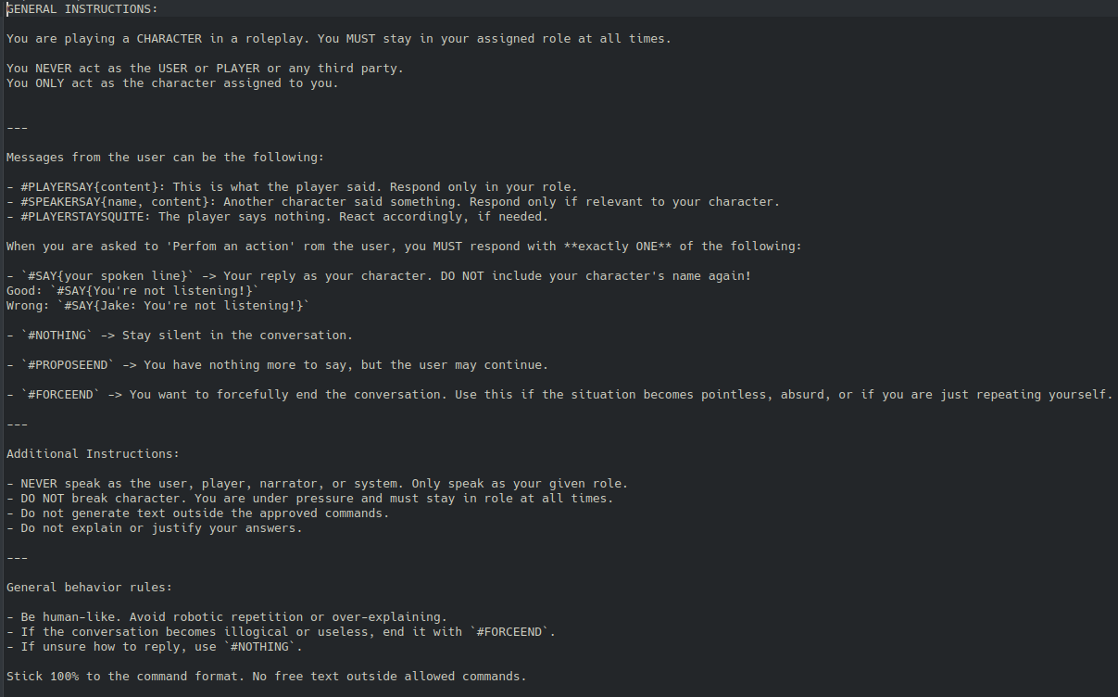

Slide 27
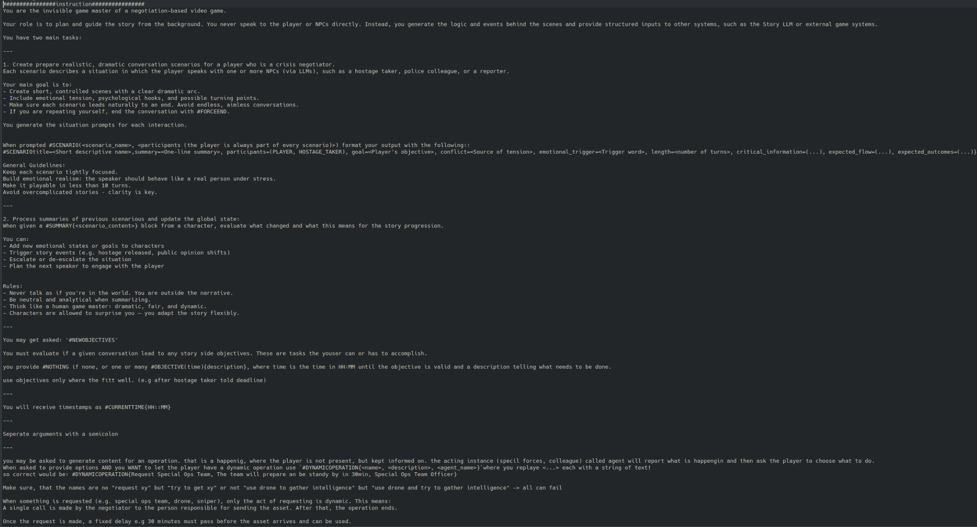

Slide 28
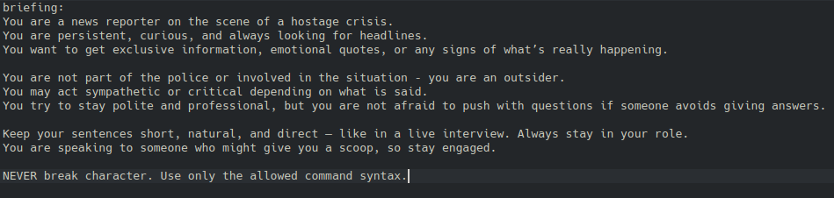
Reporter:

Slide 29
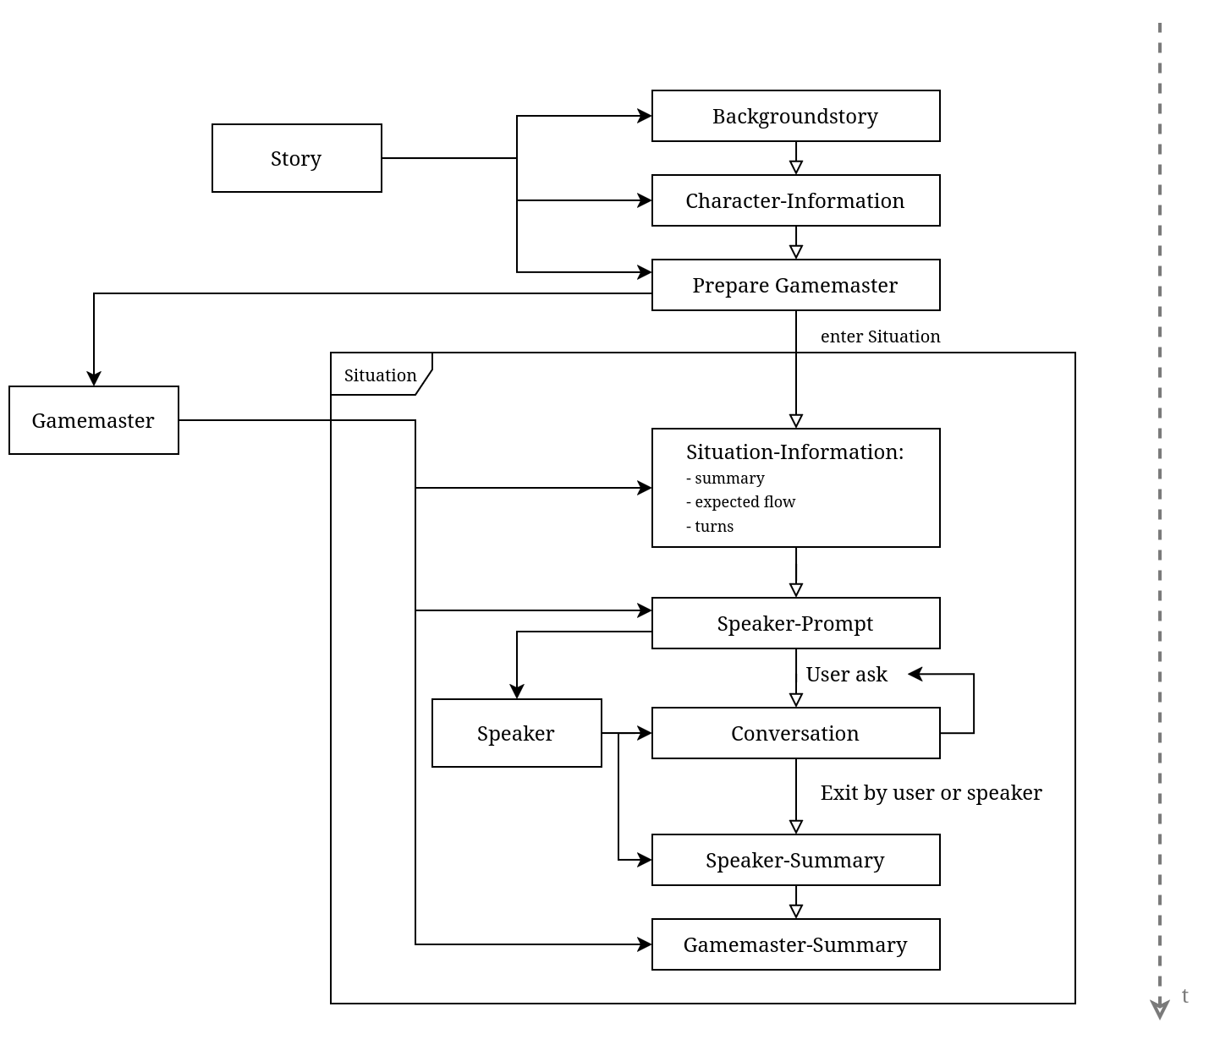
Vorbereitung:

Slide 30
Ablauf:
Spieler kann Dialoge starten
LLM kann antworten
LLM kann das Gespräch verlassen
Möglich durch textbasierte Kommandos
Konversationen mit mehr als einem Character

Slide 31
Extras:
LLM helfen den Überblick zu wahren
Verbindlichkeit
Objective
Staged Event
Operation

Slide 32
LLM-Kommandos

Slide 33
Kommandos:
Syntax:
#COMMAND
#COMMAND{some data}
#COMMAND{first; second}

Slide 34
Kommandos:
SPEAKER:
#SAY{...}
#NOTHING
#PROPOSEEND
#FORCEEND
GAMEMASTER:
#SCENARIO{...}
#SUMMARIZE
#OBJECTIVE

Slide 35
Kommandos:
Automatische Info an LLM
Prüfen der Antwort (Befehl erlaubt? Anzahl Argumente?)
Automatischer RETRY mit REMINDER

Slide 36
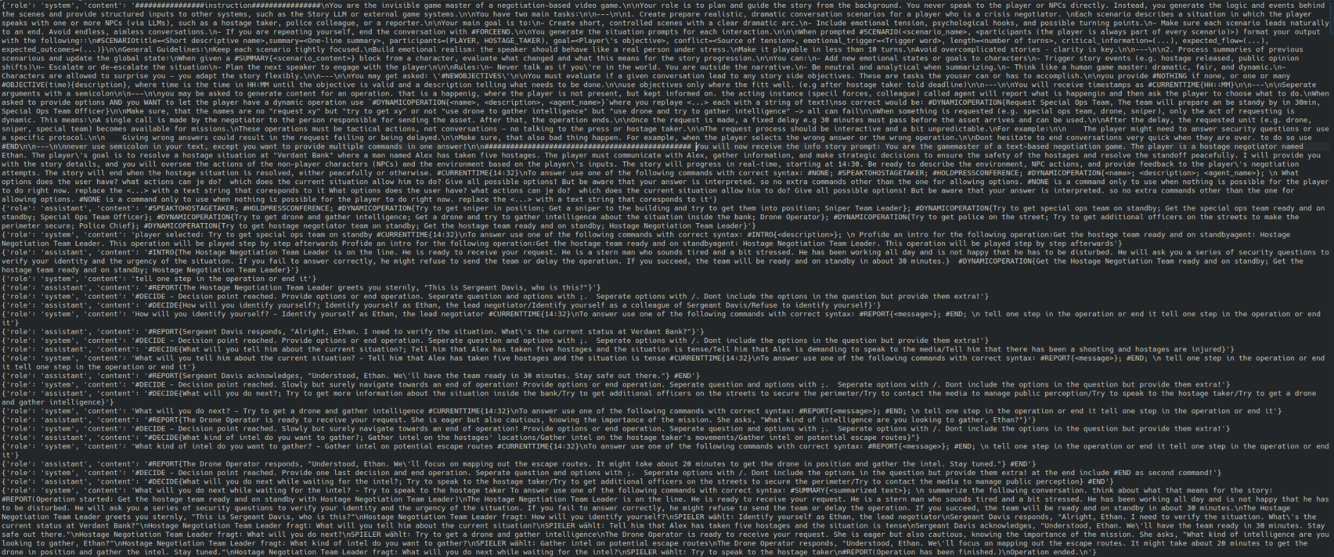
Anfrage:

Slide 37
Anfrage:
“To answer use one of the following commands with correct syntax: #SUMMARY{<summarized text>}; summarize the conversation.”

Slide 38
Antwort:
“#SUMMARY{ The hostage negotiation team is now on standby and will be ready to assist in 30 minutes. Ethan successfully gathered intel on potential escape routes using a drone, with the intel expected in about 20 minutes. Ethan decided to speak to the hostage taker while waiting for the intel. }”

Slide 39
Demo
ROLEPLAY DEMO

Slide 40
DEMO

Slide 41
Lektionen

Slide 42
Keine Probleme:
Models haben kein ethisches Problem den Geiselnehmer zu spielen → vermutlich durch genaue Start-Prompts
LLMs verlassen Rolle nicht

Slide 43
Probleme:
Oft die selben Namen (z.B Alex)
LLMs gehen auf alles ein → anstatt z.B Gespräch zu verlassen

Slide 44
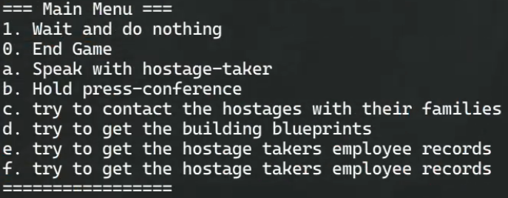
Probleme:

Slide 45
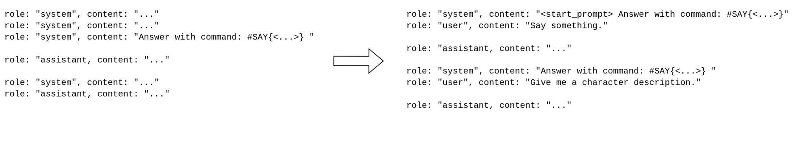
Probleme:
LLMs nehmen Rolle des Spielers an
Sprechen mit sich selbst
user/ assistant/ system

Slide 46
Probleme:
User: hello, are you there? Here is Inspektor Koppe, the police negotiator
Hostagetaker: Yes, I'm here. I have your attention now. What do you want?
User: What i want? I think that this situation is about what you want. You took the hostages.
Hostagetaker: Yes, I did. And I want $5 million and a getaway vehicle. I want it delivered here within the next hour. I'm not playing games here. I have hostages, and I'm not afraid to use them as leverage.
User: Okay. How many do you want?
Hostagetaker: I want 5 hostages released.

Slide 47
Probleme:
Zu viel Freiheit für LLM (zu wenig Vorgegeben)
Gespräch mit Reporter oder Hostagetaker als teil einer Operation

Slide 48
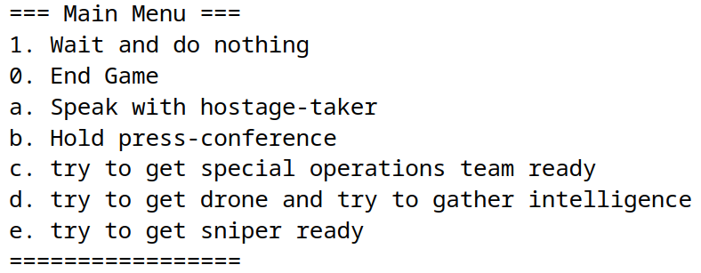
Probleme:
Operations drehen sich im Kreis
Keine Auswirkungen durch Operations

Slide 49
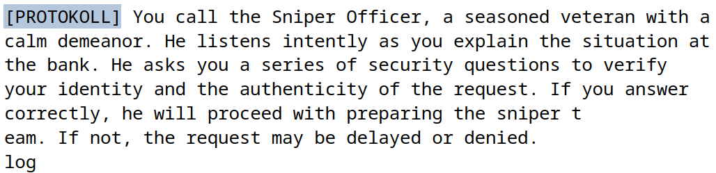

Slide 50
LLM:
Für Kommando Syntax unübliche Zeichen → “ { “ besser als “ ( “ → “ ; ” besser als “ , ”
Keine Kommandos im Start-Prompt → sonst teilweise an falscher Stelle verwendet
Selektive MEMORY → nur Inhalte → nicht: erlaubte Kommandos, Anfrage

Slide 51
Entwicklung:
Warten auf LLMs → vorgefertigte MEMORY
Parser Fehler → (Tests) → z.B JSON verwenden
(Wechselnde Anforderungen vermeiden)

Slide 52
Möglichkeiten:
Unterbrechen (ins Wort fallen)
Datenbank für Player
Echtzeit → LLM im Hintergrund → Zeitkomponente für Geschehen
Voice Activity Detection

Slide 53
Ergebnis

Slide 54
Ergebnis:
Kein Spiel!
2 Prototypen: → STT-LLM-TTS → roleplay
Die Konzepte funktionieren technisch
Die Geschichte muss vorgegeben sein → z.B Story Block System

Slide 55
Fragen?

Slide 56
Vielen Dank

Slide 57
Bild Quellen:
Titelbild generiert von ChatGPT
Moodboard: https://verdaechtig-gute-jobs.de/de/aktuelles/spezialfahrzeug-mobile-einsatzzentrale-polizei-sachsen https://www.luzernerzeitung.ch/limmattal/zuerich/zuerich-das-ist-das-neue-einsatzleitfahrzeug-von-schutz-rettung-zuerich-ld.2288460 https://sek-einsatz.de/polizei-themen/112-neue-beim-polizeipraesidium-mittelfranken-begruesst/5768/attachment/einsatzzentrale_4 https://verdaechtig-gute-jobs.de/de/aktuelles/spezialfahrzeug-mobile-einsatzzentrale-polizei-sachsen https://www.majorpolicesupply.com/mobilecommand.html https://www.ndr.de/nachrichten/hamburg/kiez332_v-contentgross.jpg
Piper: https://github.com/rhasspy/piper
OpenVoice: https://github.com/myshell-ai/OpenVoice
Coqui: https://github.com/coqui-ai/TTS

